Slide 1
Управление программами в организациях дополнительного образования детей: от замысла к его реализации и оценке результатов

Slide 2
Самоанализ

Slide 3
Самоанализ

Slide 4
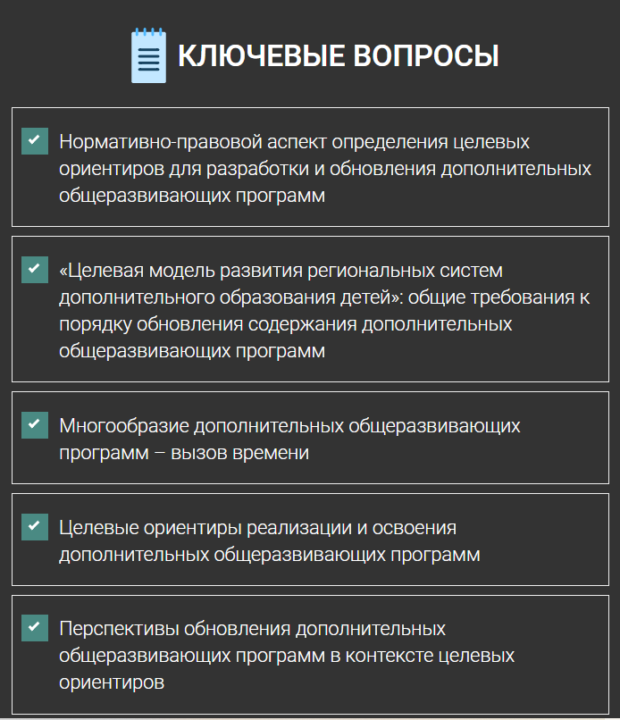
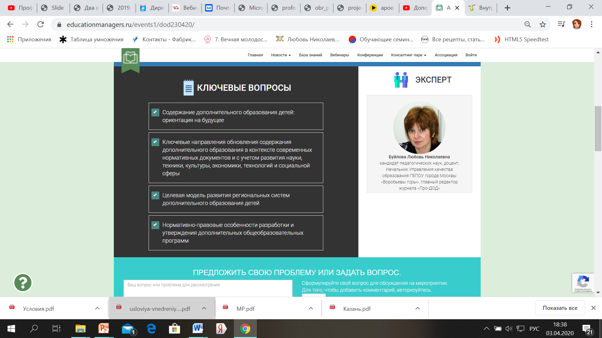
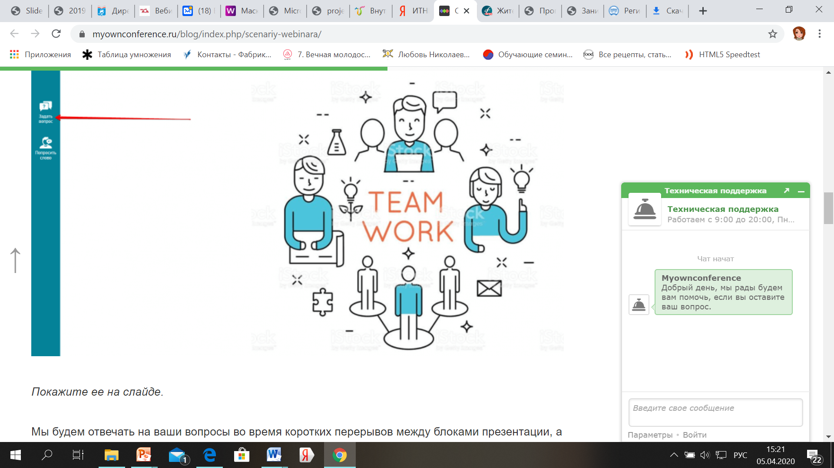
lnb0710@mail.ru
Буйлова Любовь Николаевна,
старший методист ГБПОУ города Москвы «Воробьевы горы», главный редактор журнала «Про-ДОД», научный руководитель Межрегиональной ассоциации педагогов дополнительного образования, Почетный работник общего образования, к. пед. н., доцент

Slide 5
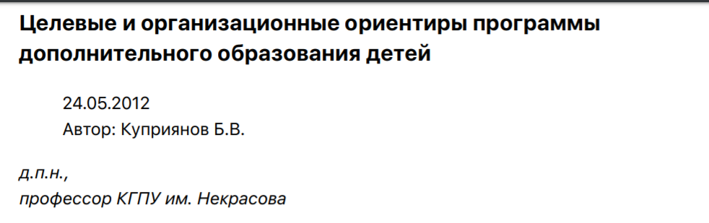

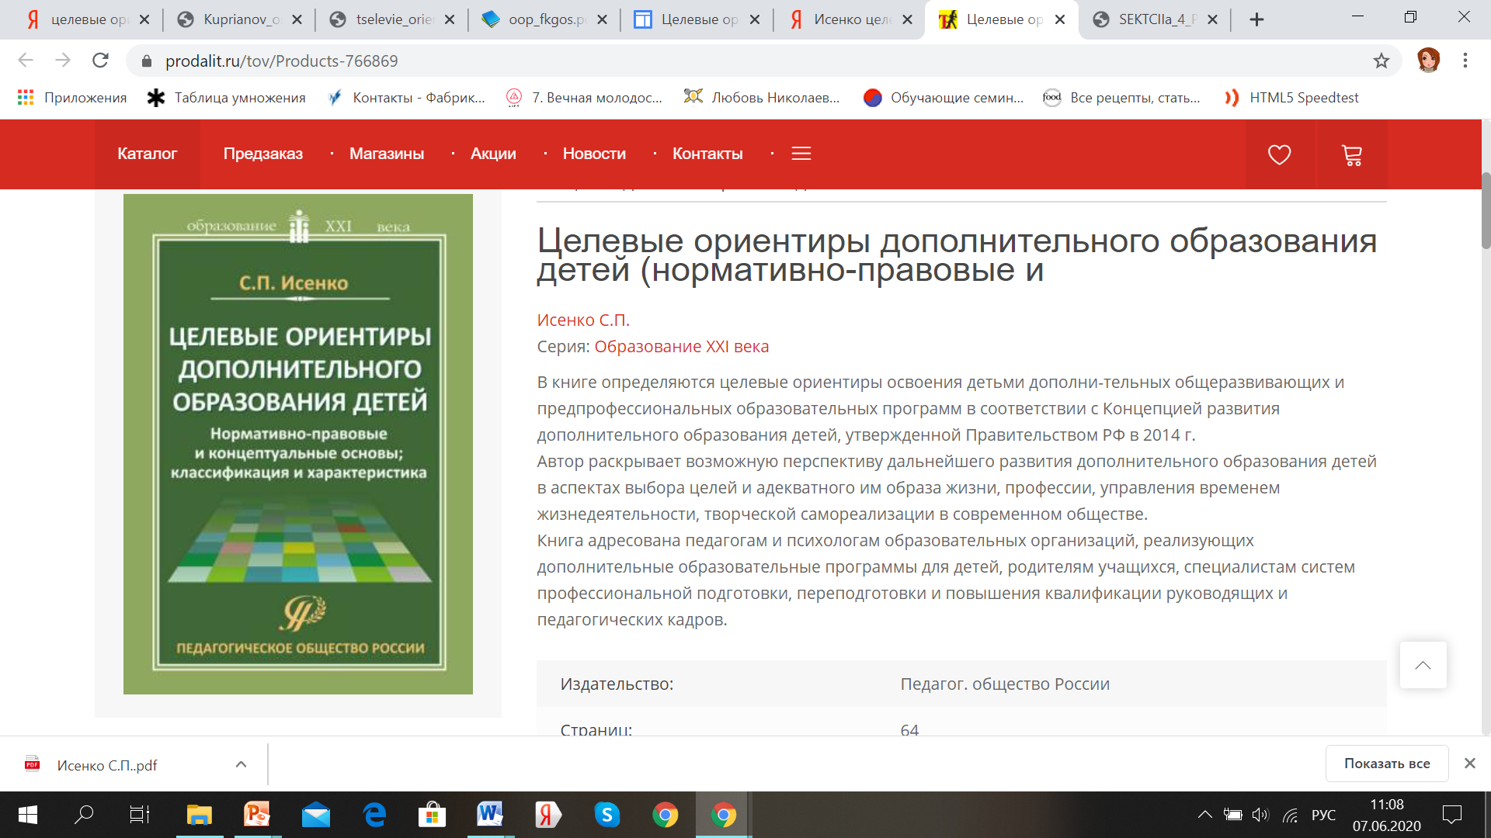
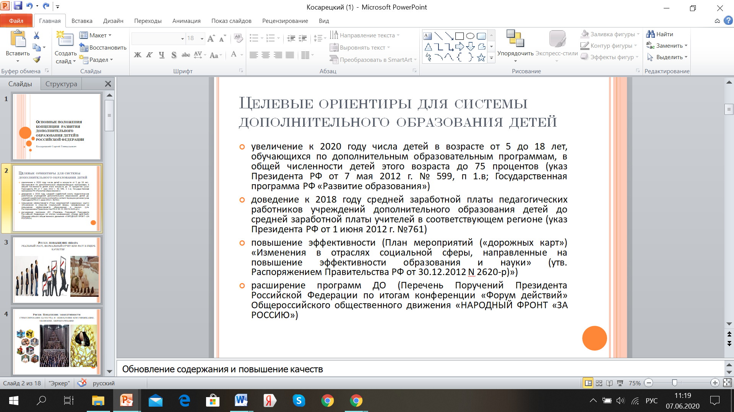


Целевые ориентиры дополнительного образования детей
https://dopobraz-karelia.ru/images/library_for_teachers/Kuprianov_orientiry_DO.pdf
https://www.prodalit.ru/tov/Products-766869
Приказ Минпросвещения СССР от 20.07.1987 № 135 «Об утверждении Типовых положений и штатов внешкольных учреждений» («Бюллетень нормативных актов Минпросвещения СССР», 1987, № 11)
1987 г.
Постановление Правительства РФ от 7 марта 1995 г. N 233 "Об утверждении Типового положения об образовательном учреждении дополнительного образования детей" (с изменениями и дополнениями) (утратило силу)
1995 г.
Приказ Министерства образования и науки РФ от 26 июня 2012 г. № 504 “Об утверждении Типового положения об образовательном учреждении дополнительного образования детей”
2012 г.

Slide 6




ЦЕЛЕВЫЕ ОРИЕНТИРЫ
Федеральный закон
Российской Федерации
«Об образовании в РФ»
от 29.12.2012. № 273
Федеральный государственный образовательный стандарт дошкольного образования
(утв. приказом Министерства образования и науки РФ от 17 октября 2013 г. N 1155)
Концепция развития дополнительного образования
от 4.09.2014 г. № 1726-р
Приоритетный проект «Доступное дополнительное образование для детей» от 30 ноября 2016 № 11
Целевая модель развития региональной системы дополнительного образования детей от 3.09.2019 г. № 467

Slide 7
ЦЕЛЕВЫЕ ОРИЕНТИРЫ
Федеральный закон
Российской Федерации
«Об образовании в РФ»
от 29.12.2012. № 273
Федеральный государственный образовательный стандарт дошкольного образования
(утв. приказом Министерства образования и науки РФ от 17 октября 2013 г. N 1155)
Концепция развития дополнительного образования
от 4.09.2014 г. № 1726-р
Приоритетный проект «Доступное дополнительное образование для детей» от 30 ноября 2016 № 11
Целевая модель развития региональной системы дополнительного образования детей от 3.09.2019 г. № 467

Slide 8




Целевые
Ориентиры:
желаемые цели
планируемые результаты
руководящие принципы
система ценностей
совокупность представлений
определяются независимо от организации, реализующей программу – они общие, глобальные, задают рамку
всей системе
определяются независимо от форм реализации программы, ее характера,
направленности
представляют собой
социально-нормативные возрастные характеристики возможных достижений учащихся
не подлежат оценке в виде педагогической диагностики и не являются основаниями для их формального сравнения с реальными достижениями учащихся

Slide 9
Образовательная программа
комплекс основных характеристик образования (объем, содержание, планируемые результаты), организационно-педагогических условий и в случаях, предусмотренных настоящим Федеральным законом, форм аттестации, который представлен в виде учебного плана, календарного учебного графика, рабочих программ учебных предметов, курсов, дисциплин (модулей), иных компонентов, а также оценочных и методических материалов (ФЗ ст.2, п.9).

Slide 10
Дополнительные общеразвивающие программы направлены на
создание базовых основ образованности и решение задач формирования общей культуры учащегося, расширение его знаний о мире и о себе;
удовлетворение познавательного интереса и расширение информированности учащихся в конкретной образовательной области;
оптимальное развитие личности на основе педагогической поддержки индивидуальности учащегося (способностей, интересов, склонностей) в условиях специально организованной образовательной деятельности;
накопление учащимися социального опыта и обогащение навыками общения и совместной деятельности в процессе освоения программы.
Общеразвивающие программы, не выделяют каких-либо приоритетов среди многообразных способностей человека и развивают «многие свойства личности понемногу»

Slide 11
Давайте подумаем
Как вы думаете, чей интерес сегодня в основе разработки дополнительных общеразвивающих общеобразовательных программ?

Slide 12
Целевые ориентиры дополнительного образования
Что от дополнительного образования хотят:
государство,
общество,
ребенок,
родители?

Slide 13




Кому и зачем нужны целевые ориентиры дополнительного образования детей?
Для построения образовательной политики на всех уровнях развития дополнительного образования (государственном – региональном – муниципальном – личностном) с учетом его целей и характеристик
Для решения задач проектирования и конструирования дополнительных общеобразовательных программ
Для анализа и оценки профессиональной деятельности педагога дополнительного образования
Для взаимодействия с семьями учащихся и информировании
родителей и общественности относительно целей дополнительного
образования, общих для всего образовательного пространства
Российской Федерации

Slide 14

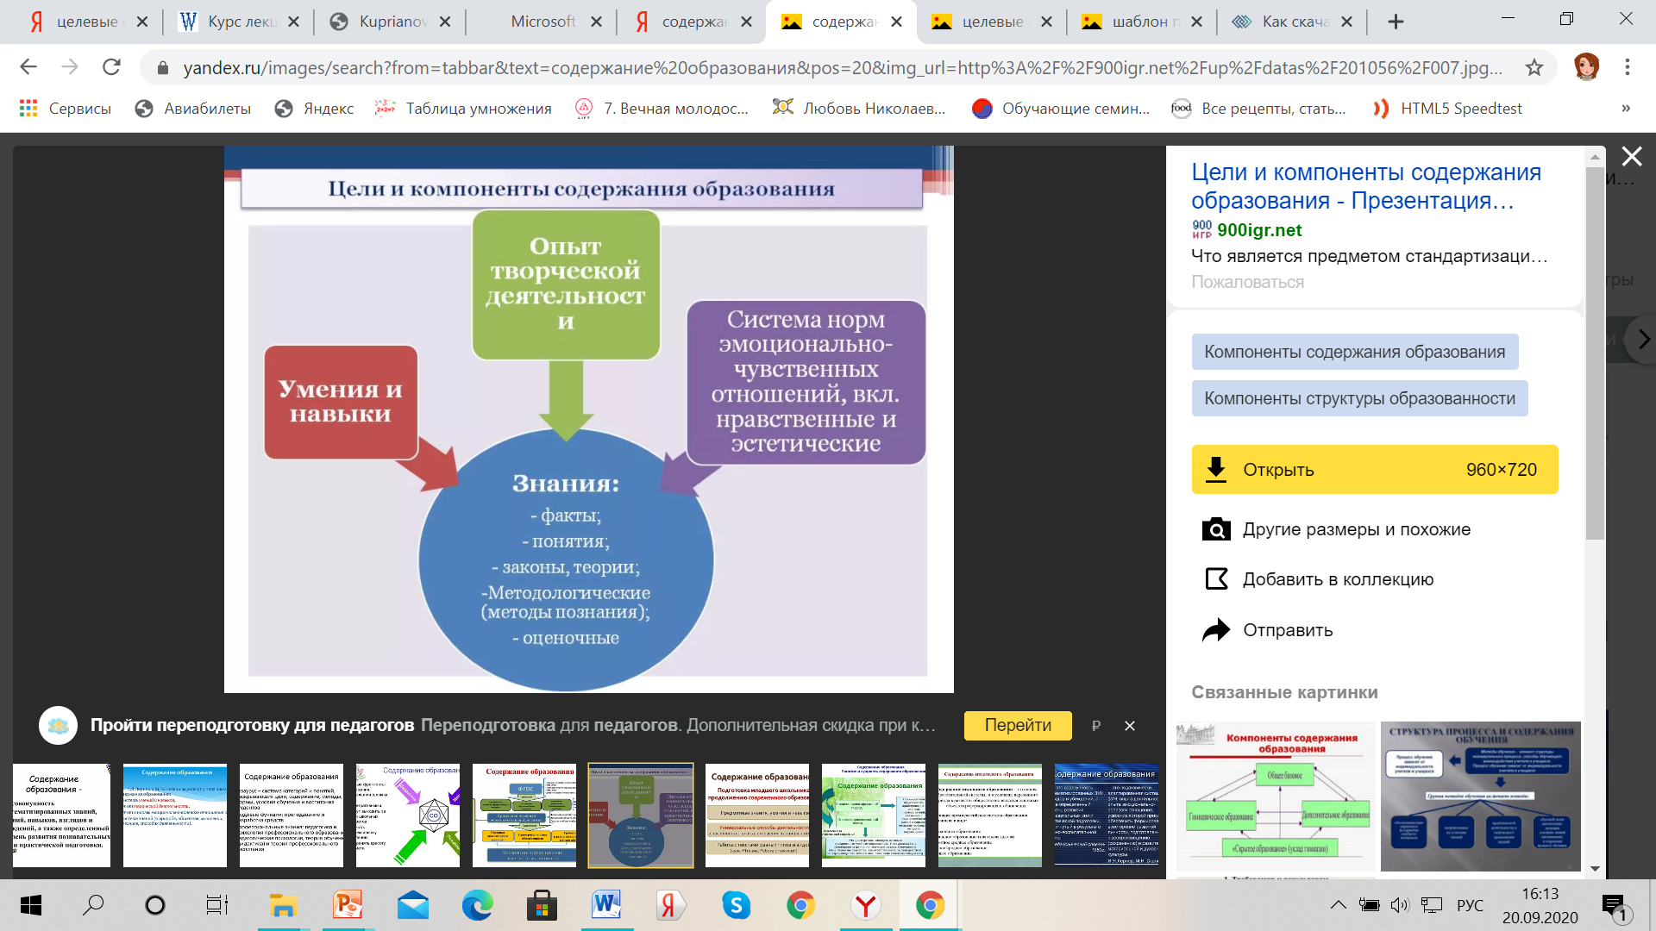
Целевые ориентиры и содержание образования
Содержание образования
совокупность систематизированных знаний, умений, навыков, взглядов и убеждений, а также определенный уровень развития эмоциональных отношений, познавательных сил и практической подготовки

Slide 15


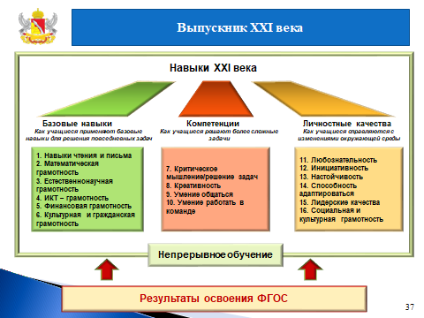
Глобальная
информатизация
Глобальные
вызовы
Экономическое
и технологическое
развитие
НЕОПРЕДЕЛЁННОСТЬ
МНОГОЗАДАЧНОСТЬ
ОТКРЫТОСТЬ
Политика
и идеология
ЦИФРОВИЗАЦИЯ
Знания
для
реальной жизни
ВАРИАТИВНОСТЬ
УСКОРЕНИЕ
Развитие
науки,
культуры и
соцсферы
Интересы детей и запросы семей
Подготовка к выбору профессии
Дополнительное образование
Проектная исследовательская деятельность
Миграционные процессы
Индивидуальные потребности личности
в образовании
Саморазвитие
самореализация
Интеграция, конвергенция, междисциплинарность

Slide 16




Как дополнительное образование детей отвечает на современные вызовы ?
Изменились интересы детей и запросы семей
Поддерживать у ребенка живой интерес, стимулировать желание непрерывно учиться
Необходимо готовить учащихся к выбору будущей профессии
Создавать условия для знакомства с профессиями и осуществления профессиональных проб
Доступность ДОД для разных категорий детей: ОВЗ, одаренных, др.
Создавать условия для реализации индивидуальных образовательных траекторий
Усилились процессы
интеграции, конвергенции и междисциплинарности
Разрабатывать и предлагать многообразные виды ДОП по современным проблемам
Обязательные компоненты обучения – проектно- исследовательская деят=ть
Включать в содержание ДОП проектно-исследовательскую деятельность, развивать навыки 21 века
Глобальная информатизация, цифровизация
Разрабатывать дистанционные ДОП, включать в ДОП цифровые инструменты в образовательном процессе

Slide 17
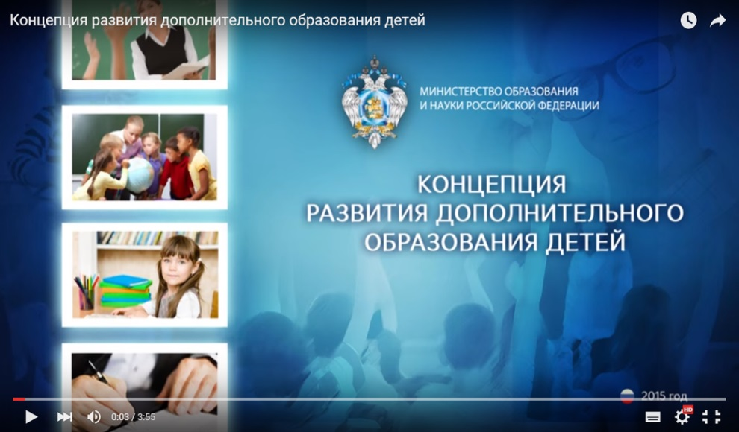

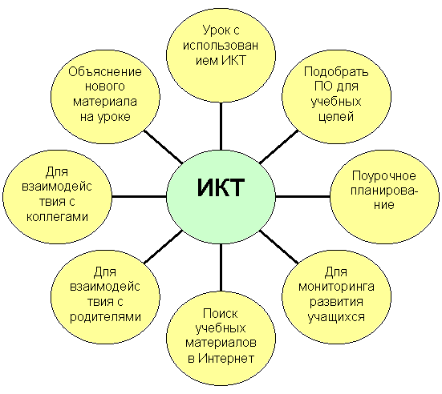

Цифровая трансформация дополнительного образования детей
IBM: пять революционных технологий, которые изменят мир к 2023 году
Концепция развития дополнительного образования детей (распоряжение Правительства РФ
от 04 сентября 2014 г. №1726-р)
Приоритетный проект «Доступное дополнительное образование для детей» (Протокол заседания президиума Совета при Президенте РФ по стратегическому развитию и приоритетным проектам от 30 сентября 2016 г. №11)
Вынужденный переход дополнительного образования детей в онлайн-формат в апреле 2020 г. - это переосмысление, развитие и формирование нового дополнительного образования.
Цифровая компетентность педагога – целевой ориентир
Совокупность компетенций:
Профессиональной
Психологической,
Технологической,
Коммуникативной,
Исследовательской
Информационной
ИКТ - компетентность – не только использование различных информационных инструментов (ИКТ-грамотность), но и их эффективное применение
в педагогической деятельности

Slide 18
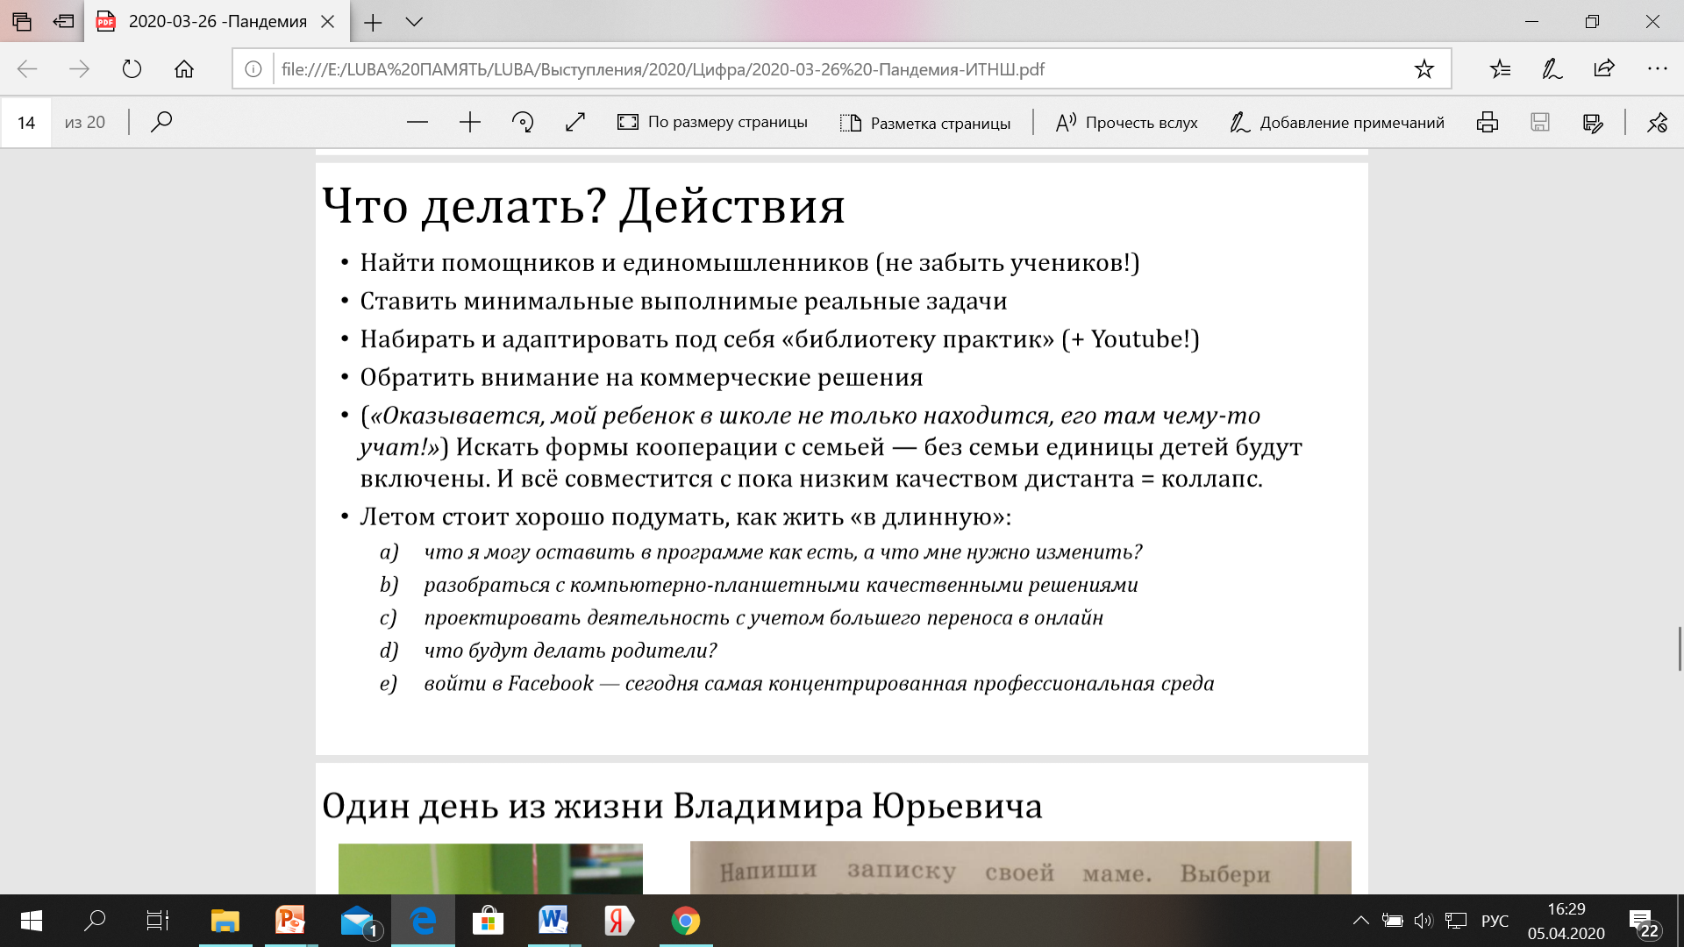
Что делать? …ЗАДУМАТЬСЯ и ОСОЗНАТЬ УГРОЗЫ
ОСВОИТЬ ИНСТРУМЕНТЫ НАЙТИ СМЫСЛЫ ДЕЙСТВИЯ

Slide 19
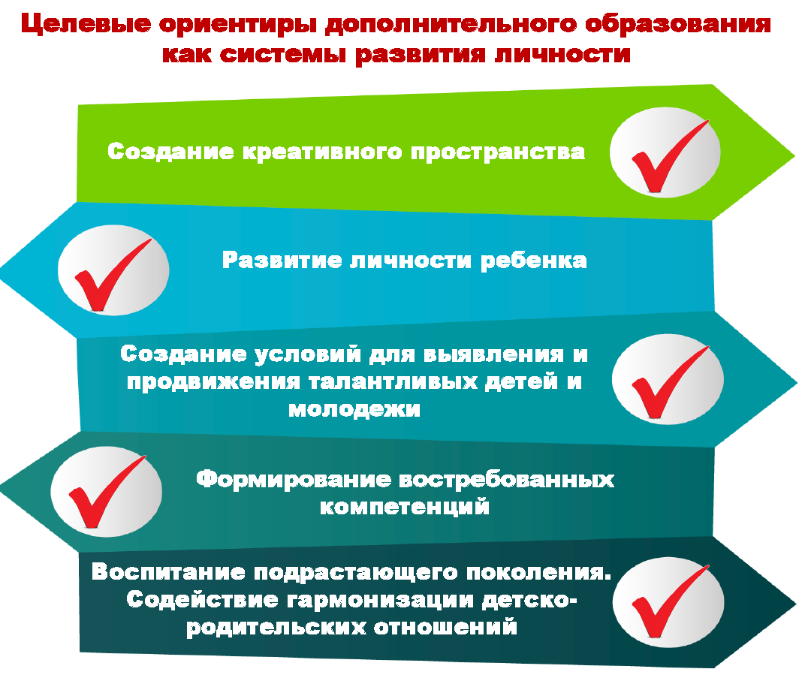
Что делать? Что изменить в ДОД?
содержание образования
(чему учить детей? какие программы разрабатывать?)
среду обучения (высоко технологичные
креативные пространства )
материально-техническую базу
(под современные задачи)
технологии и методики обучения
(выбор тех, которые направлены на самостоятельность, активность, творчество , командность и др.)
формы взаимодействия
«ученик-педагог» (перевернутый класс, КТД, смешанное обучение)
требования к качествам личности, (востребованные компетенции)
«Дополнительное образование – это перспективное пространство, где ребенок добывает знания сам»

Slide 20
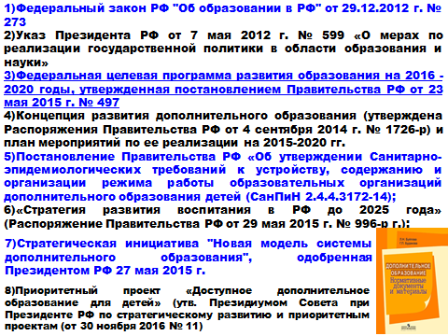
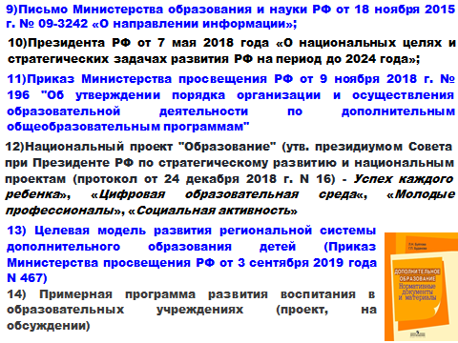
14) Примерная программа воспитания (одобрена решением федерального учебно-методического объединения по общему образованию (протокол от 2 июня 2020 г. № 2/20)

Slide 21

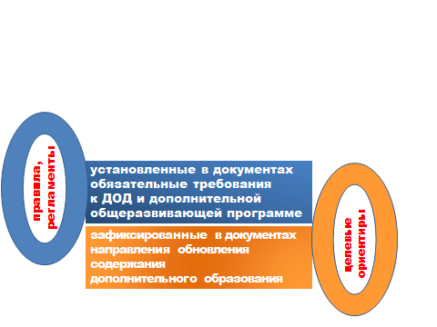
НОРМАТИВНЫЕ ПРАВОВЫЕ ДОКУМЕНТЫ

Slide 22


Целевые ориентиры дополнительного образования детей
ФЗ 273-Ст.75, п.1 - Дополнительное образование детей и взрослых
Направлено
на:
формирование культуры здорового и безопасного образа жизни,
укрепление здоровья
Обеспечивает:
формирование и развитие творческих способностей детей и взрослых
адаптацию к жизни в обществе
выявление и поддержку детей, проявивших выдающиеся способности
организацию свободного времени
детей
профессиональную ориентацию
удовлетворение их индивидуальных потребностей в интеллектуальном, нравственном и физическом совершенствовании,

Slide 23
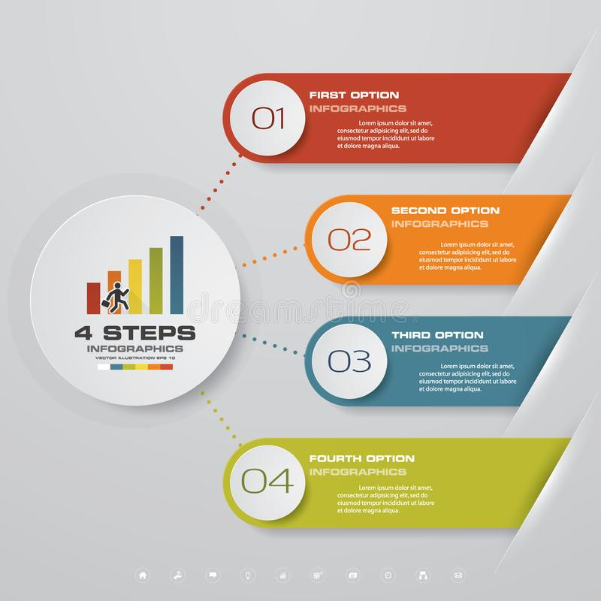

Образовательная деятельность – деятельность по реализации образовательных программ , которые определяют содержание образования
Ст.2, п.7
Дополнительное образование - вид образования, который направлен на всестороннее удовлетворение образовательных потребностей человека в интеллектуальном, духовно-нравственном, физическом и (или) профессиональном совершенствовании и не сопровождается повышением уровня образования
Ст.2, п.14
Образовательные программы самостоятельно разрабатываются и утверждаются образовательными организациями
Ст. 12

Slide 24
Образовательные организации свободны в определении содержания образования, выборе учебно-методического обеспечения, образовательных технологий по реализуемым ими образовательным программам
Ст.28, п.2
Дополнительные общеобразовательные программы подразделяются на общеразвивающие и предпрофессиональные
Ст.12
Содержание ДОП и сроки обучения по ним определяются образовательной программой, разработанной и утвержденной организацией, осуществляющей образовательную деятельность
Ст.75-4.
Результаты независимой оценки качества образования не влекут за собой приостановление или аннулирование лицензии на осуществление образовательной деятельности
Ст.95, п.6

Slide 25

комплекс основных характеристик образования
ст.2, п.9
Образовательная программа - комплекс основных характеристик образования (объем, содержание, планируемые результаты), организационно-педагогических условий, который представлен в виде, учебного плана, календарного учебного графика, рабочих программ учебных предметов, курсов, дисциплин (модулей), иных компонентов, оценочных и методических материалов, а также в случаях, предусмотренных настоящим ФЗ, в виде рабочей программы воспитания, календарного плана воспитательной работы, форм аттестации.
организационно-педагогические условия
формы
аттестации

Slide 26
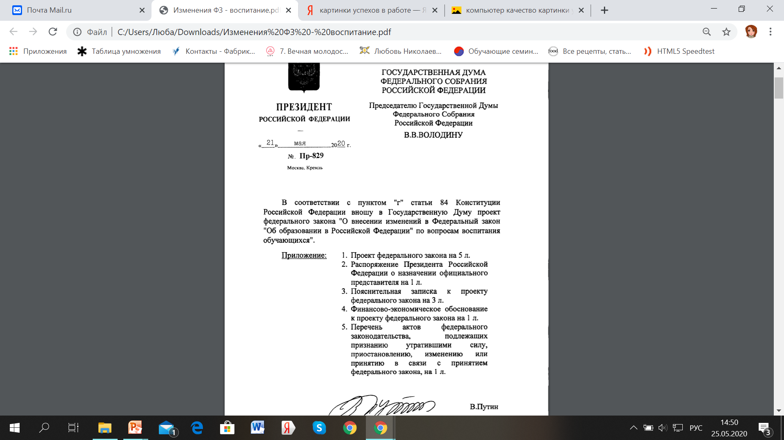
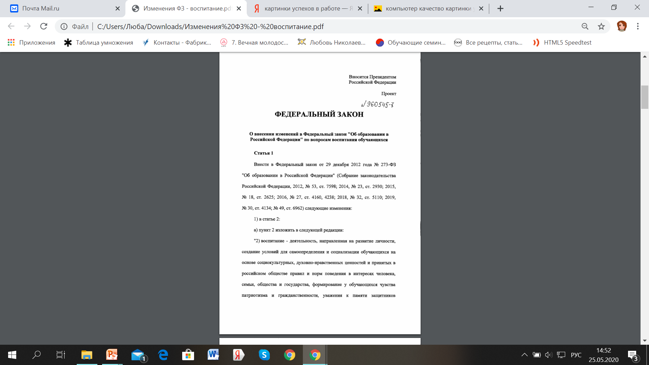
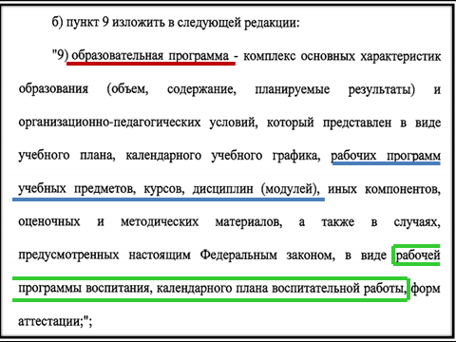

Slide 27
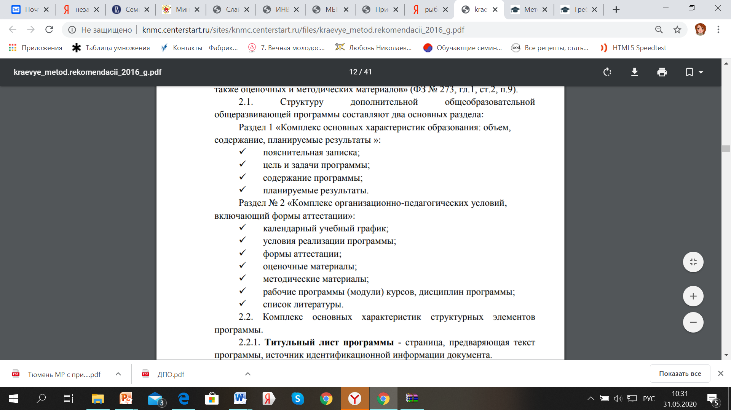
?
Рабочая программа воспитания
Календарный план воспитательной работы

Slide 28
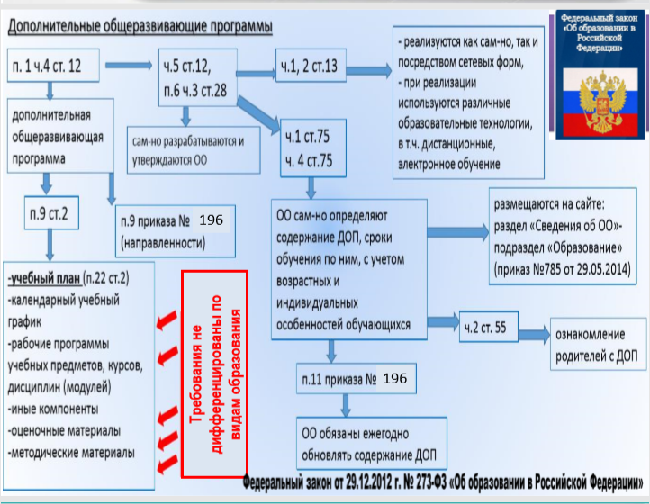

Slide 29
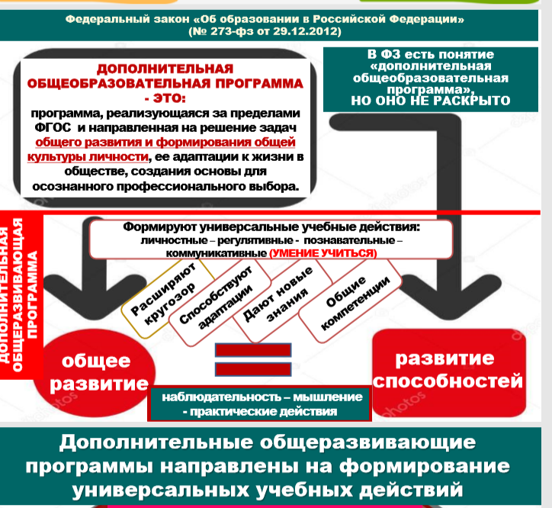

Slide 30
Дополнительное образование детей и взрослых направлено на:
формирование и развитие творческих способностей детей и взрослых, удовлетворение их индивидуальных потребностей в интеллектуальном, нравственном и физическом совершенствовании, формирование культуры здорового и безопасного образа жизни, укрепление здоровья, организацию их свободного времени. (ФЗ ст.75, п.1)
Дополнительное образование детей обеспечивает (ФЗ ст.75, п.1):
- их адаптацию к жизни в обществе,
- профессиональную ориентацию,
- выявление и поддержку детей, проявивших выдающиеся способности.

Slide 31
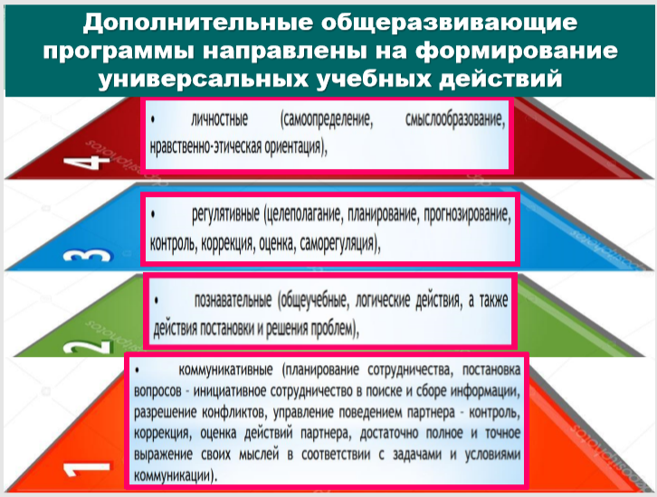

Slide 32
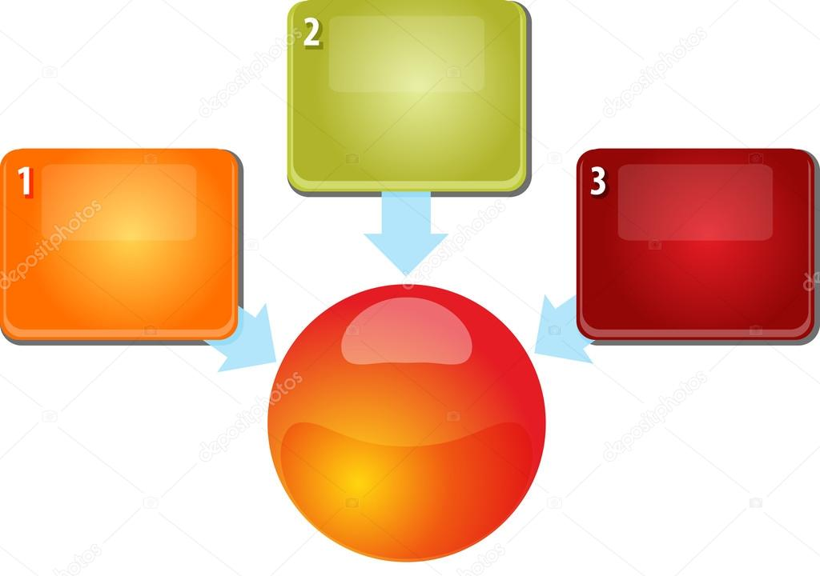
Концепция развития дополнительного образования
(от 4 сентября 2014 г. № 1726-р)
определена его миссия наиболее полного обеспечения права человека на развитие и свободный выбор различных видов деятельности, в которых происходит личностное развитие, профессиональное самоопределение и позитивная социализация детей и подростков
развитие инновационного потенциала общества
обеспечение прав ребенка на развитие, личностное самоопределение и самореализацию
расширение возможностей для удовлетворения разнообразных интересов детей и их семей в сфере образования
ЦЕЛИ

Slide 33
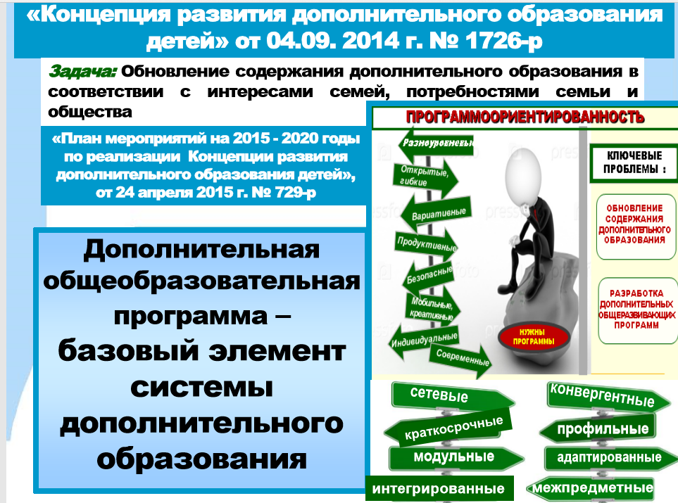

Slide 34


Целевые ориентиры дополнительного образования детей
обновление содержания ДОД в соответствии с интересами детей, потребностями семьи и общества
проектирование мотивирующих образовательных сред как необходимого условия "социальной ситуации развития" подрастающих поколений
развитие персонального ДО как ресурса мотивации личности к познанию, творчеству, труду, искусству и спорту
создание условий для участия семьи и общественности в управлении развитием системы ДОД
формирование эффективной межведомственной системы управления развитием ДОД
интеграция ДО и ОО, направленная на расширение вариативности и индивидуализации системы образования
Концепция развития дополнительного образования ( 4 .09..2014 г. № 1726-р)
развитие инфраструктуры ДОД за счет гос.поддержки и обеспечения инвестиционной привлекательности
обеспечение условий для доступа каждого к глобальным знаниям и технологиям
повышение вариативности, качества и доступности дополнительного образования для каждого
создание механизма финансовой поддержки права детей на участие в ДО программах независимо от места проживания, состояния здоровья, социально-экономического положения семьи
разработка инструментов оценки достижений детей и подростков, способствующих росту их самооценки и познавательных интересов в общем и ДО, диагностика мотивации достижений личности

Slide 35

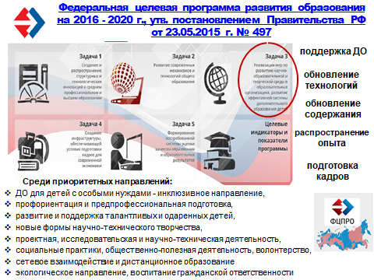
Федеральная целевая программа развития образования на 2016 - 2020 г., утв. постановлением Правительства РФ от 23.05.2015 г. № 497

Slide 36
Проблемы и перспективы
Работа с детьми, имеющими особые образовательные потребности.
Работа с одаренными детьми.
Профориентационная работа.
Проектно-исследовательская деятельность.
Повышение конкурентоспособности ученика (как программа готовит обучающегося к учебу, труду, жизни).
Это позиции для анализа содержания программы.

Slide 37
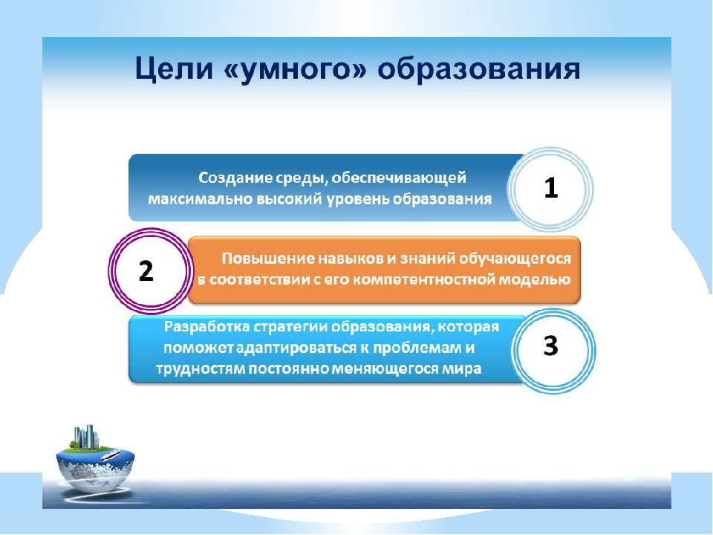


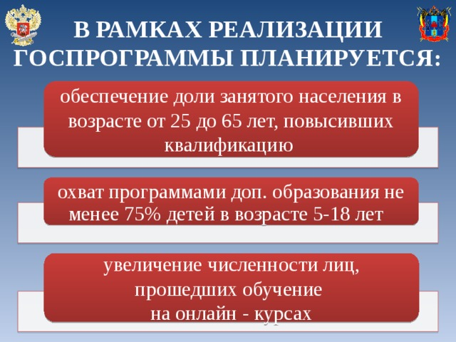
Постановлением правительства РФ от 26.12.2017 г. № 1642 государственная программа «Развитие образования» переводится на проектное управление с 2018 года. В новой редакции госпрограммы определены три основные цели: .
качество образования - доступность образования - онлайн-образование
П
ос

Slide 38
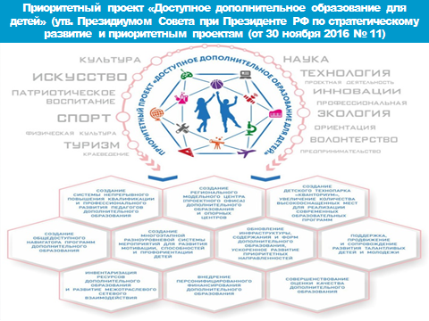
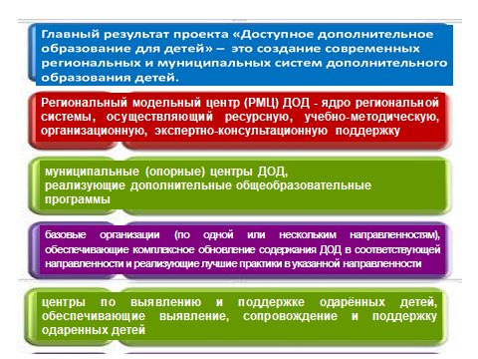
Приоритетный проект «Доступное дополнительное образование для детей» (утв. Президиумом Совета при Президенте РФ по стратегическому развитие и приоритетным проектам (от 30 ноября 2016 № 11)

Slide 39
Целевые ориентиры дополнительного образования детей Приоритетного проекта «Доступное дополнительное образование для детей»
Развитие новых компетенций и навыков 21 века
Разработать подходы к планируемым результатам обучения и их оценке
Расширение новых форм и технологий обучения
Внедрить современные технологии в образовательный процесс
Формирование нового содержания дополнительного образования
Разработать актуальные программы, соответствующие современному уровню развития науки, техники, культуры и др.
Разрабатывать дистанционные ДОП, включать в ДОП цифровые инструменты в образовательном процессе
Использование цифровых ресурсов и информационных сервисов

Slide 40
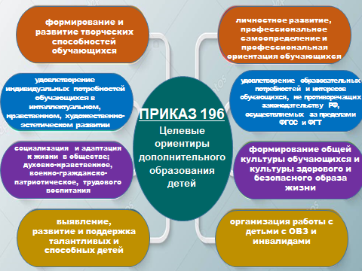
Приказ Министерства просвещения Российской Федерации
от 09 ноября 2018 г. № 196 «Об утверждении порядка организации и осуществления образовательной деятельности по дополнительным общеобразовательным программам»

Slide 41

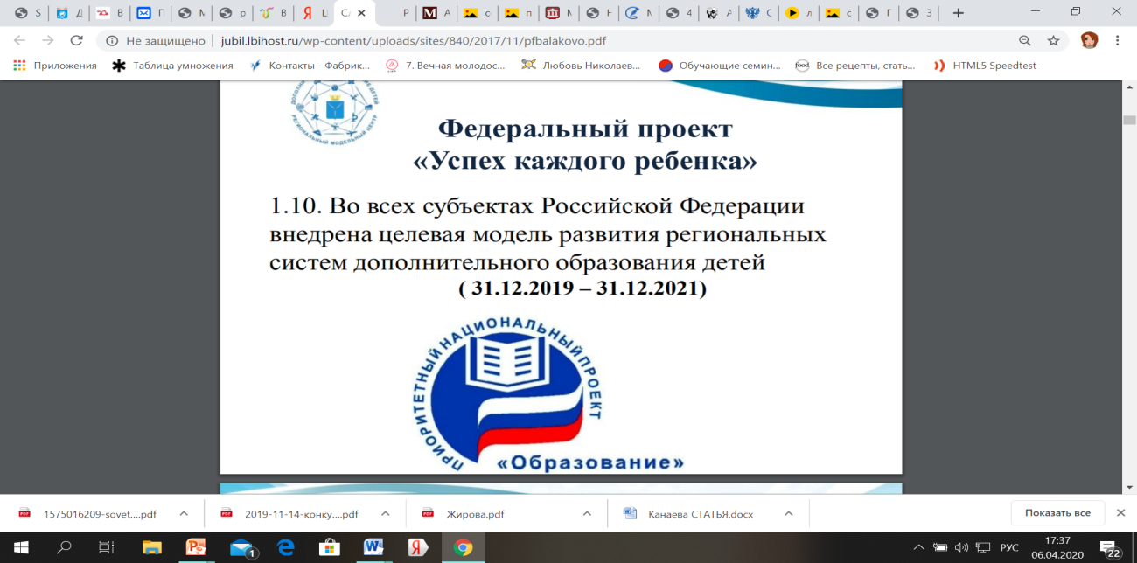

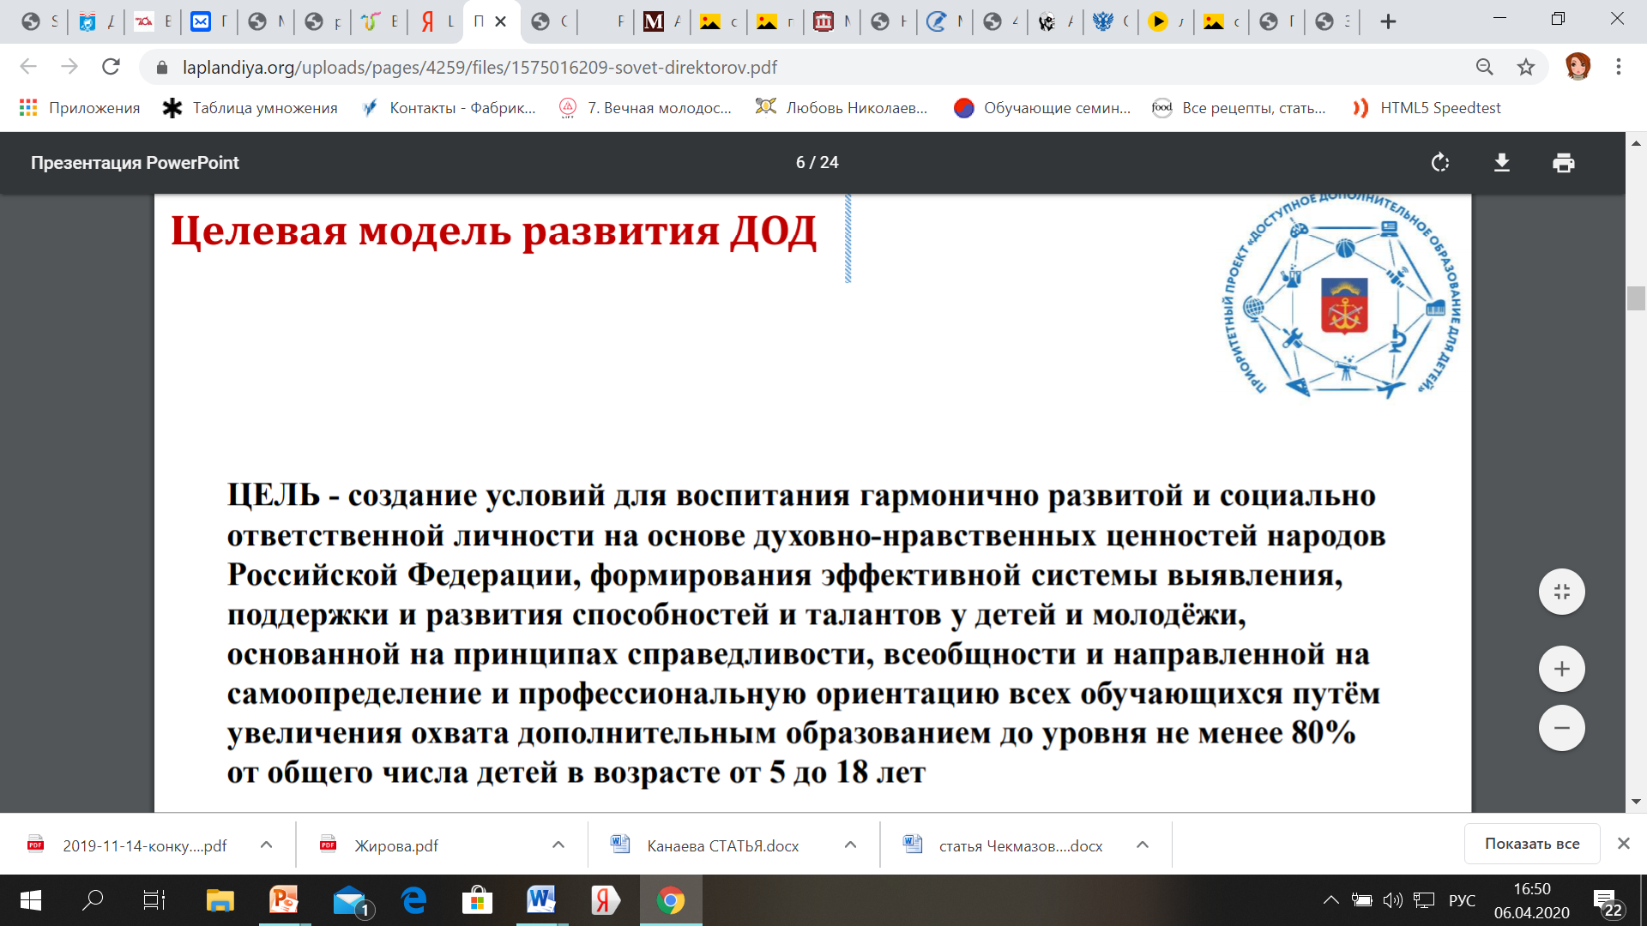
направлен на формирование эффективной системы выявления, поддержки и развития способностей и
талантов у детей и молодежи, основанной на принципах справедливости, всеобщности и направленной на самоопределение и профессиональную ориентацию всех обучающихся
Целевая модель развития региональной системы дополнительного образования детей (Приказ Мин-ва просвещения РФ от 3.09.2019 года N 467)

Slide 42

Структура Целевой модели ДОД включает общие требования:
к порядку обновления методов обучения и содержания ДОП
к
использованию инфраструктурных и материально-технических ресурсов
к кадровому обеспечению региональной системы
ДОД
к организационно-финансовой структуре региональной системы ДОД
к структуре управления региональной системой ДОД

Slide 43
Целевые ориентиры развития региональных систем ДОД:
Сформировать систему сопровождения инноваций и формирования положительных практик
Разработка и апробация инструментов оценки качества
ДОД
Модернизация материально-технической базы ОО
Создание современных условий для ПК и ПП
Обеспечение финансово-экономической эффективности ОО
Разработка эффективных организационных моделей реализации ДОП

Slide 44


Программный подход – устанавливает образовательную программу ядром региональной системы дополнительного образования
Целевые ориентиры обновления содержания и технологий ДОД
II. Общие требования к порядку обновления содержания дополнительных общеобразовательных программ и методов обучения
Зачет
результатов
Анализ ДОП
для определения
потребностей в новых ДОП
Развитие
личности
Равный
доступ
Индивидуальные
маршруты
Сетевая
Форма
Независимая
оценка
качества
Использование
новых форм:
проектных,
модульных,
дистанционных
Разноуровневость
Междисциплинарность
Проектная
деятельность
Разработка краткосрочных ДОП для базовых навыков и социальных компетенций
Конвергентный
подход
Принципы обновления
содержания ДОП

Slide 45

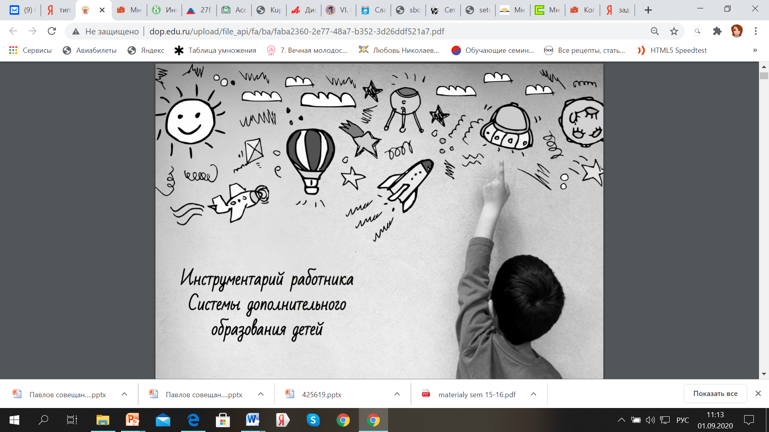
ДОПОЛНИТЕЛЬНАЯ ОБЩЕОБРАЗОВАТЕЛЬНАЯ ПРОГРАММА – БАЗОВЫЙ ЭЛЕМЕНТ СИСТЕМЫ ДОПОЛНИТЕЛЬНОГО ОБРАЗОВАНИЯ
Концепция
развития дополнительного образования
детей
ПРОГРАММООРИЕНТИРОВАННОСТЬ
Приоритетный проект «Доступное дополнительное образование для детей»
Целевая модель развития региональных систем дополнительного образования детей

Slide 46


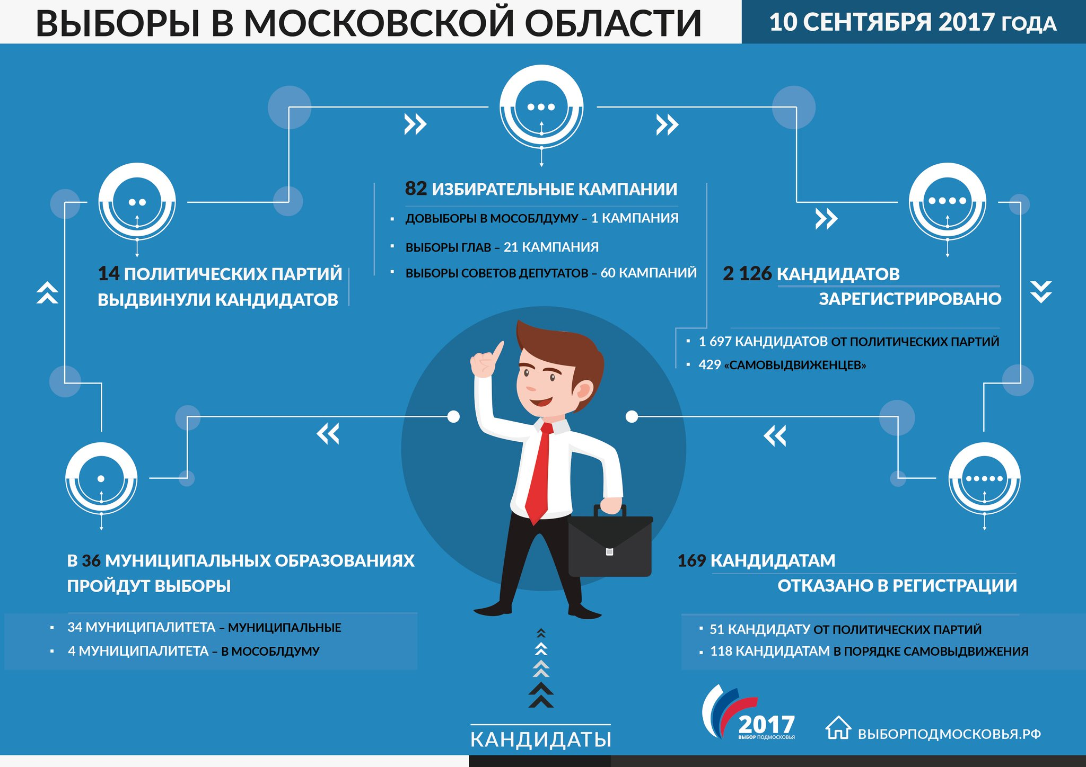

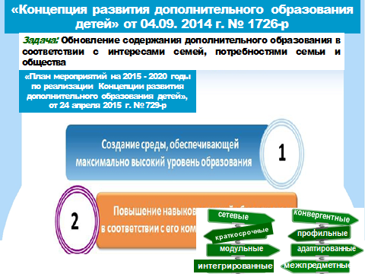
?
МНОГООБРАЗИЕ ДОПОЛНИТЕЛЬНЫХ ОБЩЕОБРАЗОВАТЕЛЬНЫХ ПРОГРАММ
Концепция
развития дополнительного образования детей
Приоритетный проект «Доступное дополнительное образование для детей»
Целевая модель развития региональных систем дополнительного образования детей

Slide 47
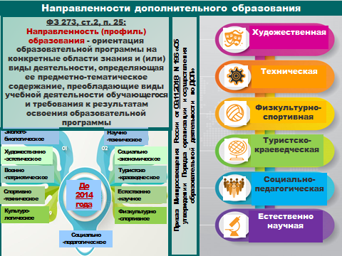



ПОТЕНЦИАЛ МНОГООБРАЗИЯ ДОПОЛНИТЕЛЬНЫХ ОБЩЕОБРАЗОВАТЕЛЬНЫХ ПРОГРАММ
обеспечение доступности качественного дополнительного образования
учащихся
обновление содержания дополнительного образования и создание программ нового поколения
создание условий для развития каждого учащегося, приобретения им собственного практического опыта в процессе активной познавательной деятельности в соответствии с его способностями, особенностями, возможностями, интересами

Slide 48
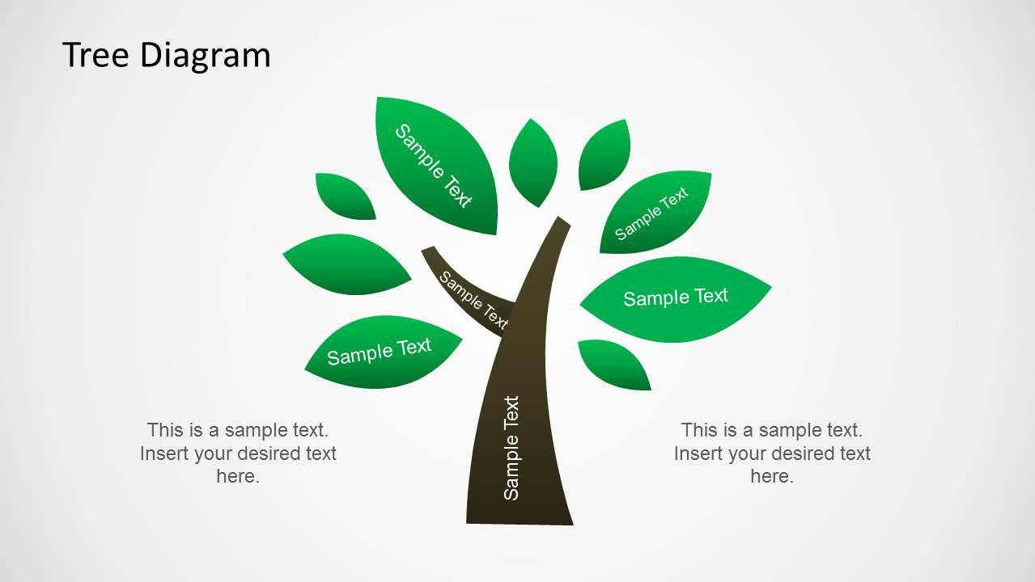



Структура программы
(ФЗ-273, ст.2, п.9)
1. Характеристики образования:
Пояснительная записка (характеристика)
Цель, задачи
Учебный план
Содержание УП
Планируемые результаты
2.Организационно-педагогические условия:
Формы аттестации
Оценочные материалы
Условия реализации программы (материально-техническое, кадровое, информационное обеспечение).
Методические материалы.
Рабочие программы учебных предметов, курсов, модулей.
Календарный учебный график
Список литературы
Уровневые
Адаптированные
Интегрированные
Вариативные
Модульные
?
Показатели
Комплексные
вида
программы
Разноуровневые
Профильные
Сетевые
Методист
Педагог ДО

Slide 49
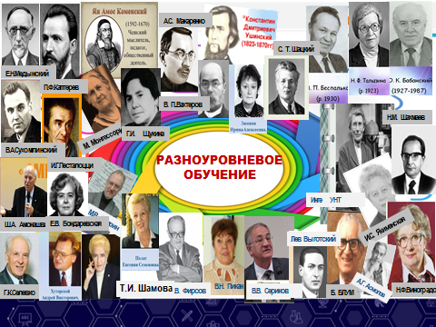

Slide 50

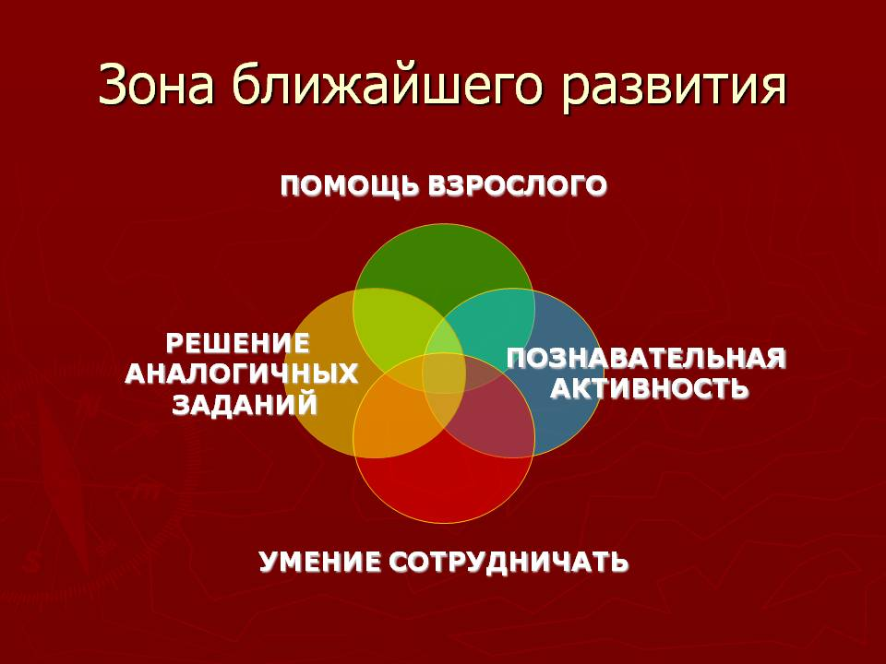
РАЗНОУРОВНЕВОЕ ОБУЧЕНИЕ
реализовать право каждого ребёнка на обучение в индивидуальном темпе, объёме и уровне сложности
учесть разный уровень развития учащихся, их интересы и разные возможности освоения ими содержания программ
создать условия для включения каждого учащегося в обучение в зоне его ближайшего развития
организовать параллельные процессы освоения содержания программы на разных уровнях сложности, в разных темпах и объемах на основе диагностики
обеспечить наилучшие условия, направленные на приобретение учащимся собственного практического опыта и самостоятельную активную познавательную деятельность

Slide 51
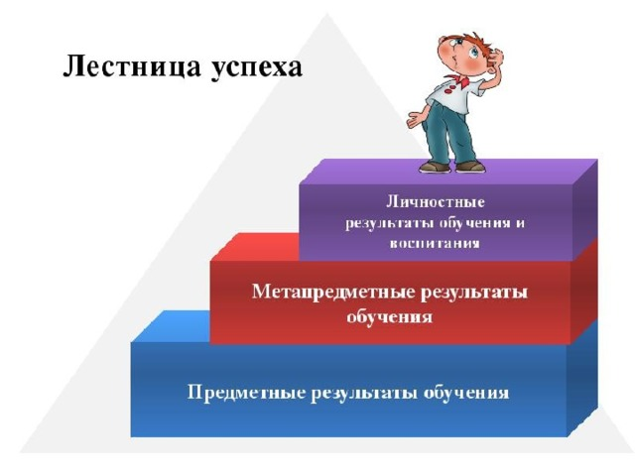



разноуровневыЕ дополнительные общеразвивающие программы
РАЗНОУРОВНЕВЫЕ
ПРОГРАММЫ
обеспечение доступности качественного дополнительного образования учащихся
УГЛУБЛЕННЫЙ
УРОВЕНЬ
обновлению содержания дополнительного образования и созданию программ нового поколения
БАЗОВЫЙ УРОВЕНЬ
ОЗНАКОМИТЕЛЬНЫЙ
УРОВЕНЬ
каждый учащийся получает возможность освоить программу на «своем» уровне, в зависимости от своих способностей, особенностей, возможностей, интересов.
ПРОФОРИЕНТАЦИЯ
Notes:
Национальный проект "Образование" (утв. президиумом Совета при Президенте РФ по стратегическому развитию и национальным проектам (протокол от 24 декабря 2018 г. N 16) – федеральный проект «Успех каждого ребенка»

Slide 52

Федеральный закон РФ "Об образовании в Российской Федерации" от 29.12.2012 г. № 273;
Приказ Министерства просвещения РФ от 9 ноября 2018 г. № 196 "Об утверждении порядка организации и осуществления образовательной деятельности по дополнительным общеобразовательным программам"
Концепция развития дополнительного образования (утверждена Распоряжения Правительства РФ от 4 сентября 2014 г. № 1726-р) и план мероприятий по ее реализации на 2015-2020 гг
Приоритетный проект «Доступное дополнительное образование для детей» (утв. Президиумом Совета при Президенте РФ по стратегическому развитию и приоритетным проектам (от 30 ноября 2016 № 11)
Приказ Министерства просвещения РФ от 03.09.2019 № 467 «Об утверждении Целевой модели развития региональных систем дополнительного образования детей»
Письмо Министерства образования и науки РФ от 18 ноября 2015 г. № 09-3242 «О направлении информации»
Типовая модель реализации разноуровневых программ дополнительного образования детей, внедряемая в рамках федерального проекта «Успех каждого ребенка» национального проекта «Образование»

Slide 53
Письмо Министерства образования и науки РФ от 18 ноября 2015 г. № 093242 «Методические рекомендации по проектированию дополнительных общеразвивающих программ (включая разноуровневые программы)»
№ п/п | Наименование уровня сложности согласно Письму МО РФ от 18 ноября 2015 г. N 09-3242 | Вариативное наименование уровня сложности
1. | "Стартовый уровень". Предполагает использование и реализацию общедоступных и универсальных форм организации материала, минимальную сложность предлагаемого для освоения содержания программы. | Вводный уровень Ознакомительный уровень Начальный уровень Репродуктивный уровень
2. | "Базовый уровень". Предполагает использование и реализацию таких форм организации материала, которые допускают освоение специализированных знаний и языка, гарантированно обеспечивают трансляцию общей и целостной картины в рамках содержательно-тематического направления программы. | Базовый уровень Основной уровень Конструктивный уровень Мотивационно-познавательный уровень
3. | "Продвинутый уровень". Предполагает использование форм организации материала, обеспечивающих доступ к сложным (возможно узкоспециализированным) и нетривиальным разделам в рамках содержательно-тематического направления программы. Также предполагает углубленное изучение содержания программы и доступ к околопрофессиональным и профессиональным знаниям в рамках содержательно-тематического направления программы. | Углубленный уровень Творческий уровень Эвристический уровень Креативный уровень

Slide 54

ПОСЛЕДОВАТЕЛЬНЫЙ (ЛИНЕЙНЫЙ) СПОСОБ ПОСТРОЕНИЯ ПРОГРАММЫ
РАЗНОУРОВНЕВАЯ
ДОПОЛНИТЕЛЬНАЯ ОБЩЕРАЗВИВАЮЩАЯ
ПРОГРАММА
Структура программы (ФЗ 273, ст.2, п.9)
1.Основные характеристики образования:
Пояснительная записка (общая характеристика программы).
Цель и задачи программы.
Содержание программы: учебный план, содержание учебного плана.
Планируемые результаты.
ПРОГРАММА
ПРОГРАММА
ПРОГРАММА
2.Организационно-педагогические условия:
Формы аттестации
Оценочные материалы
Условия реализации программы (материально-техническое, кадровое, информационное обеспечение).
Методические материалы.
Рабочие программы учебных предметов, курсов, модулей.
Календарный учебный график
Список литературы
СТАРТОВЫЙ
УРОВЕНЬ
БАЗОВЫЙ
УРОВЕНЬ
УГЛУБЛЕННЫЙ
УРОВЕНЬ

Slide 55


ПАРАЛЛЕЛЬНЫЙ СПОСОБ ПОСТРОЕНИЯ ПРОГРАММЫ
РАЗНОУРОВНЕВАЯ
ДОПОЛНИТЕЛЬНАЯ ОБЩЕРАЗВИВАЮЩАЯ ПРОГРАММА
1.
РЕПРОДУКТИВНЫЙ
УРОВЕНЬ
2.
КОНСТРУКТИВНЫЙ
УРОВЕНЬ
СТАРТОВЫЙ
УРОВЕНЬ
БАЗОВЫЙ
УРОВЕНЬ
ПРОГРАММА
УГЛУБЛЕННЫЙ
УРОВЕНЬ
3.
ТВОРЧЕСКИЙ
УРОВЕНЬ
4.
ЭВРИСТИЧЕСКИЙ
УРОВЕНЬ

Slide 56
ПАРАЛЛЕЛЬНЫЙ СПОСОБ ПОСТРОЕНИЯ ПРОГРАММЫ (СТРУКТУРА)
Учебный план
разноуровневой программы
№ | Раздел/тема | Уровни освоения программы и количество часов
 |  | Стартовый | Базовый | Углубленный
 |  | Количество часов | Количество часов | Количество часов
Стартовый
Количество часов
Всего | Теория | Практика | Формы контроля

